Slide 1
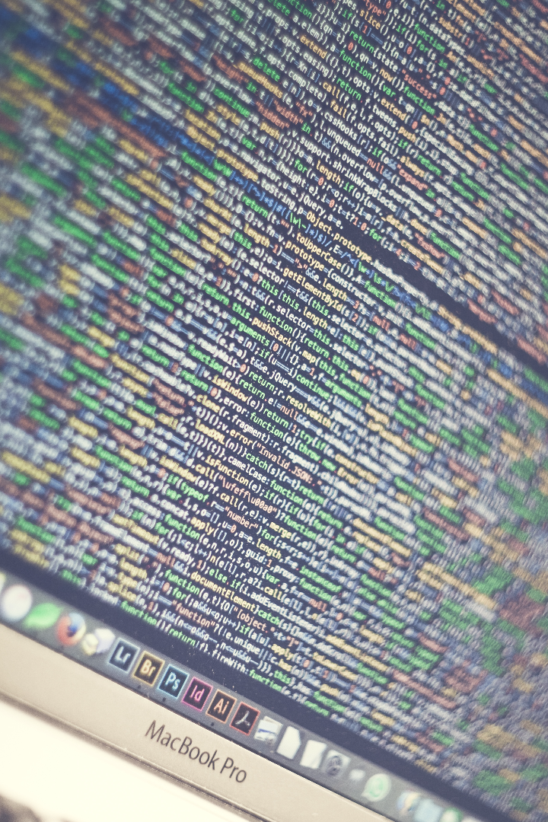
Фронтенд-разработка для web-приложений
Frontend разработка относится к созданию пользовательского интерфейса веб-сайтов и веб-приложений.
Она включает в себя использование HTML, CSS, и JavaScript для создания интерактивных и привлекательных веб-страниц.

Slide 2
Что такое Frontend разработка
Frontend разработка – это процесс создания пользовательского интерфейса веб-сайтов или приложений. Включает в себя работу с HTML, CSS и JavaScript.
Frontend разработчики отвечают за визуальное представление сайта, его интерактивность и оптимизацию под различные устройства и браузеры.

Slide 3
Роль Frontend разработчика
Создание пользовательского интерфейса
Оптимизация производительности
Frontend разработчики отвечают за создание интерактивных и привлекательных пользовательских интерфейсов для веб-сайтов.
Они заботятся о оптимизации производительности веб-сайтов, чтобы обеспечить быструю загрузку и безупречную работу.
Тестирование и отладка
Совместная работа с дизайнерами
Разработчики тестируют и отлаживают код, чтобы удостовериться в корректной работе пользовательского интерфейса.
Они взаимодействуют с дизайнерами для реализации визуальных концепций в функциональные веб-элементы.

Slide 4
Важность Frontend разработки
Первое впечатление
Кросс-браузерная совместимость
Frontend создает визуальное впечатление и удобство использования сайта.
Важно, чтобы сайт корректно отображался на различных браузерах.
Эффективность и производительность
Взаимодействие с пользователем
Frontend оптимизирует скорость загрузки и работу сайта.
Разработанный интерактивный Frontend улучшает взаимодействие с посетителями.

Slide 5
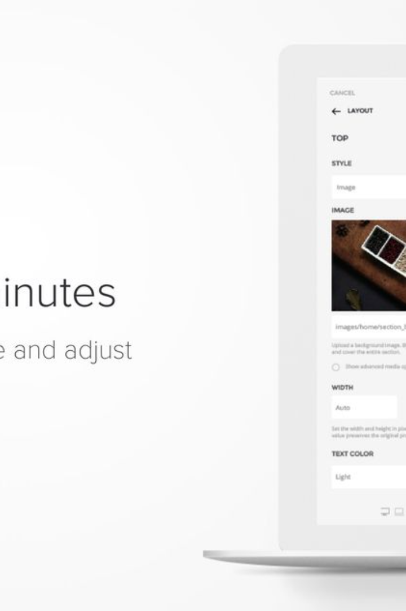
Виды сайтов
Существует несколько видов сайтов, каждый из которых имеет свою специфику и цель. Они могут быть информационными, электронными магазинами, портфолио, блогами или корпоративными.

Slide 6
Статические сайты
Преимущества
Ограничения
Быстрое отображение страниц
Ограниченные интерактивные возможности
Простота веб-разработки
Требует ручного обновления контента

Slide 7
Динамические сайты
Интерактивность
Данные в реальном времени
Динамические сайты обладают возможностью взаимодействия с пользователями, включая анимацию и обновление контента без перезагрузки страницы.
Они позволяют загружать информацию в режиме реального времени, такую как новости, актуальные данные и при обработке заказов.

Slide 8
Адаптивные сайты
Гибкость дизайна
Улучшенная SEO
Увеличение конверсии
Адаптивные сайты автоматически подстраиваются под различные устройства, обеспечивая отличный пользовательский опыт.
Адаптивные сайты получают преимущество в рейтинге поисковых систем благодаря своей мобильной дружественности.
Пользователи склонны оставаться на адаптивных сайтах дольше и склонны к действиям, увеличивая конверсию.

Slide 9
Реактивные сайты
Определение
Преимущества
Реактивные сайты реагируют на действия пользователя, обновляя содержимое без перезагрузки страницы.
Более быстрая загрузка
Удобство использования на мобильных устройствах
Лучшая отзывчивость

Slide 10
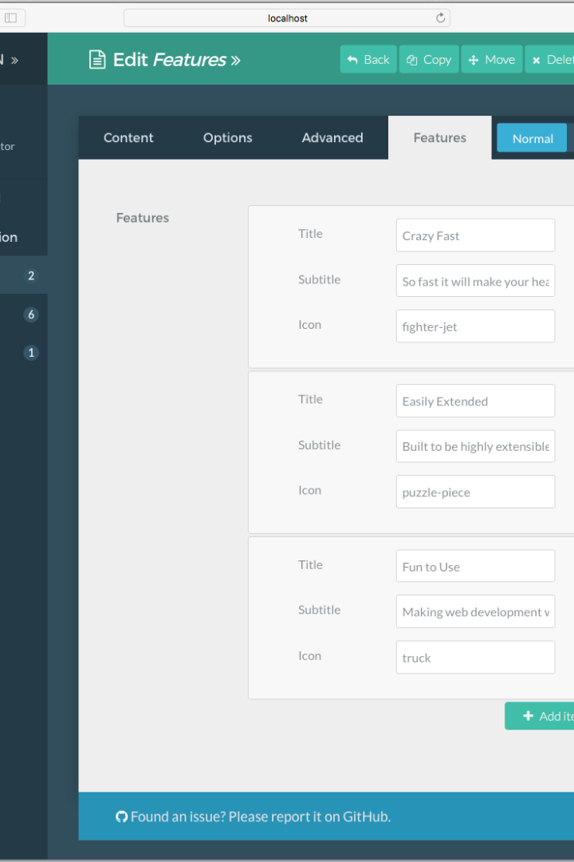
Типы сайтов
Существует несколько типов сайтов, каждый из которых обладает своими уникальными особенностями. Сюда входят лендинги, интернет-магазины, портфолио, корпоративные сайты и различные веб-приложения.

Slide 11
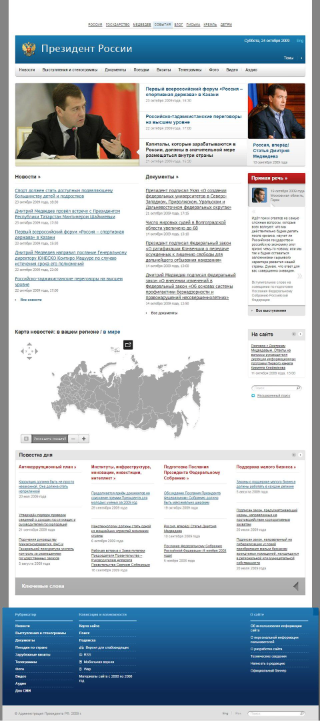
Информационные сайты
Новости и обновления
Статьи и аналитика
Информационные сайты предоставляют свежие новости и обновления по различным областям интереса.
Публикации статей и аналитические материалы помогают в освещении тем и событий детально и всесторонне.
Программы и специализированные материалы
Информационные сайты предлагают доступ к различным программам и специализированным материалам, позволяя глубоко погрузиться в тему.

Slide 12
Корпоративные сайты
Корпоративная идентичность
Бизнес-ориентированность
Сайты разрабатываются в соответствии с брендбуком компании для донесения корпоративной ценности.
Основная цель - представление бизнеса и его продуктов/услуг перед целевой аудиторией.
Поддержка клиентов
Интеграция с CRM
Содержание и функционал сайта направлены на обеспечение удобства для клиентов и потенциальных партнеров.
Сайты могут интегрироваться с CRM-системами для удобства ведения клиентской базы и управления продажами.

Slide 13
Интернет-магазины
Разнообразие товаров
Удобство покупок
Отзывы и рейтинги
Покупка онлайн позволяет покупателям делать заказы в любое время, не выходя из дома.
Интернет-магазины предлагают широкий выбор товаров, включая одежду, электронику, и многие другие товары.
Покупатели могут ознакомиться с отзывами других покупателей и выбирать лучшие товары на основе рейтингов.

Slide 14
Блоги и Личные Сайты
Публикация Личных Мыслей
Творческое Выражение
Эти платформы даем возможность творчески выражаться через публикации, фотографии и медиа-контент.
Блоги и личные сайты позволяют людям делиться своими мыслями, опытом и историями с аудиторией.
Loading...
Создание Сообществ
Блоги и личные сайты помогают создавать и развивать онлайн-сообщества с общими интересами и убеждениями.

Slide 15
Социальные сети
Сообщения и общение
Общественные дебаты
Социальные сети позволяют людям общаться и обмениваться сообщениями онлайн.
Социальные сети способствуют возникновению общественных дебатов и дискуссий.
Loading...
Медийное воздействие
Социальные сети часто участвуют в формировании медийного воздействия и информационных тенденций.

Slide 16
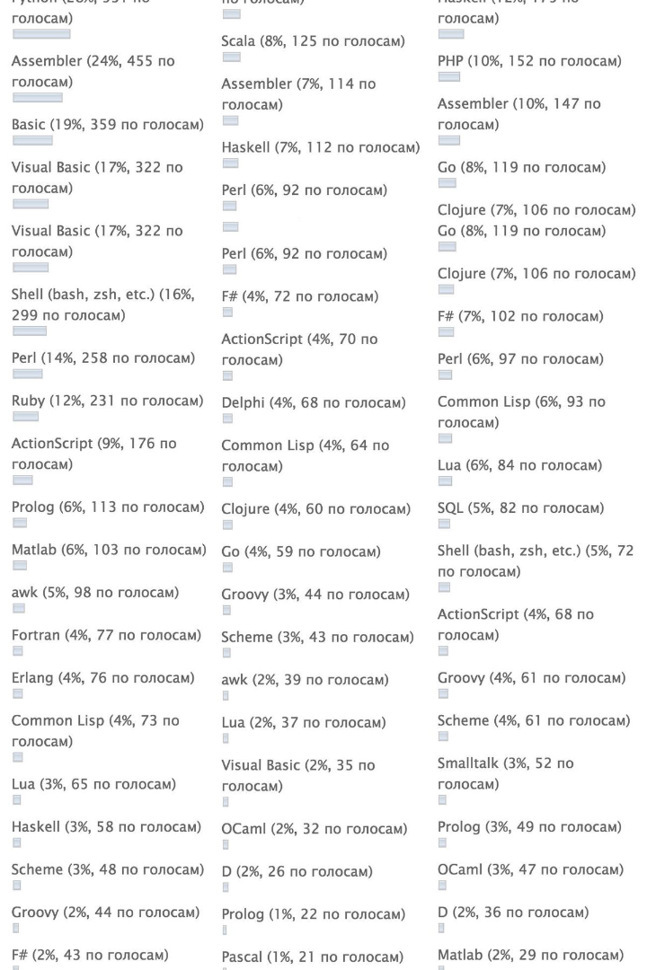
Языки программирования
Языки программирования - это специальные формальные языки, используемые для написания программ компьютеров. Они обеспечивают возможность создания инструкций, которые компьютер может выполнять.
Различные языки программирования предназначены для различных целей, от веб-разработки до создания прикладных программ.

Slide 17
Введение в Frontend разработку. Виды и типы сайтов. Языки программирования.
Виды сайтов
Типы сайтов
Языки программирования
Существуют информационные, электронной коммерции, бизнес-ориентированные, и персональные сайты.
Статические, динамические, адаптивные, и реактивные сайты предоставляют различный функционал.
HTML, CSS и JavaScript являются основными языками для Frontend разработки сайтов.

Slide 18
Введение в CSS
Описание
Преимущества
Использование
CSS (Cascading Style Sheets) используется для стилизации веб-страниц, включая разметку, цвета, шрифты и макет.
Облегчает поддержку разных устройств и повышает эстетическую привлекательность веб-сайтов.
Применяется для изменения внешнего вида HTML-элементов и создания адаптивного дизайна.

Slide 19
Язык программирования JavaScript
Динамичный и гибкий
Многообразие применений
JavaScript используется для создания динамических и интерактивных веб-сайтов.
Язык программирования JavaScript используется не только на веб-страницах, но и в разработке приложений и игр.
Асинхронное программирование
Поддержка различных фреймворков
JavaScript позволяет выполнять асинхронные операции, улучшая отзывчивость веб-приложений.
JavaScript поддерживает различные фреймворки и библиотеки для разработки веб-приложений.

Slide 20
Введение в Frontend разработку. Виды и типы сайтов. Языки программирования.
1
Типы сайтов
2
Виды страниц
Статические, динамические, электронные коммерческие.
Домашняя, информационная, контактная, о нас.
3
Язык программирования
Используйте TypeScript для безошибочной разработки.

Slide 21
Python
Универсальность
Простота и Чистота
Python является универсальным языком программирования, используемым в веб-разработке, научных исследованиях, анализе данных и многих других областях.
Python известен своей простотой и читаемостью кода, что делает его идеальным для начинающих программистов и профессионалов.
Большое Сообщество
Python имеет активное сообщество разработчиков, готовых помочь и поддержать при возникновении вопросов или проблем.

Slide 22
Языки программирования
Популярный веб-язык
Ruby - элегантный и гибкий язык программирования, широко используемый для веб-разработки.

Slide 23
Язык программирования PHP
Основной язык для веб-разработки
Гибкость и мощные возможности
PHP является одним из основных языков программирования для создания динамических веб-сайтов.
PHP обеспечивает гибкость в разработке и имеет обширные возможности для работы с базами данных и файлами.
Применение ведущими компаниями
PHP широко используется такими компаниями как Facebook, Wikipedia, и WordPress благодаря своей эффективности и масштабируемости.

Slide 24
Введение в программирование на Java
Универсальный и мощный язык программирования
Поддержка множества операционных систем
Java независим от платформы, что позволяет запускать программы на различных ОС без изменения исходного кода.
Java используется для создания разнообразных приложений, от мобильных приложений до корпоративных систем.
Обширная библиотека классов и инструментов
Java предоставляет разработчикам доступ к богатой библиотеке классов, упрощающих создание приложений.

Slide 25
Введение в язык программирования C#
Основы языка
Приложения
Инструменты и фреймворки
C# - мощный и эффективный объектно-ориентированный язык программирования, разработанный компанией Microsoft.
Используется для создания широкого спектра приложений, включая веб-приложения, десктопные приложения и игры.
C# взаимодействует с различными инструментами и фреймворками, такими как .NET и Unity, для разработки высококачественных приложений.

Slide 26
Итоги

